Slide 1
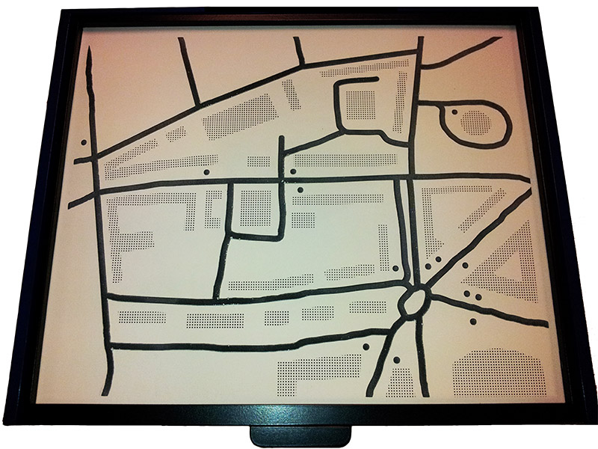
Nærmiljøet under fingrene: Om talende, taktile kart

Slide 2
Bakgrunn for prosjektet(2011-12)
Erfaring fra prosjekt om taktilt talende verdensatlas (2005-2006)
Behov for mer detaljrike kart over Norden
Behov for kart over nærområder
Prosjektets målgruppe: Blinde og sterkt svaksynte barn, unge og voksne.
Gjennomfører prosjektet på vegne av Norges Blindeforbund
Gjennomført med støtte fra ExtraStiftelsen

Slide 3
Bruk av kartene
For å kunne bruke kartene kreves det en PC med lyd, en TTT (taktil plate), programvare og de taktile kartene. Kartarkene er ikke ment til bruk alene.
Det kreves ingen installasjon av verken TTT eller programvare (unntak verdensatlas). Både platen og programvaren fungerer på ulike operativsystemer som Windows XP, Vista og Windows 7.
Kartene skal være svært enkle å bruke. Bruken av lyd sammen med det taktile, krever liten eller ingen forhåndserfaring med taktilitet og læringsprosessen går raskt. Denne kombinasjonen åpner også opp for mye informasjon.
Bruke tid på lage mentale kart

Slide 4
Verdensatlas
43 kartark over alle verdens land + solsystemet
Inneholder fakta, avstandsberegninger, funksjoner for å finne steder på kartene m.m.

Slide 5
Markus tester verdensatlaset

Slide 6
Kart over Norden
Oversiktskart over landene med inndeling av fylker/len osv.
Regionkart med inndeling av fylker/len, de største byene og kjente fjellområder, elver, innsjøer osv.
Fakta om fylker, innsjøer, fjellområder osv.

Slide 7
Forts. kart over Norden
Totalt 12 kart: 6 kart over Norge: Hele landet, Østlandet, Sørlandet, Vestlandet, Trøndelag og Nord-Norge. 3 kart over Sverige: Hele landet, øvre og nedre Sverige. 1 kart over Finland, Danmark og Island.
Symboler og menynavigering ligner det som brukes i verdensatlaset.
En programvare for alle kartene og enkel navigering og bytte mellom disse.
Kartene er merket med en taktil bokstav og kartnavnet i punktskrift.

Slide 8
Kart over Nærområder
Gjennomførte spørreundersøkelse i 2011: - Mange ulike ønsker om områder, men ga en pekepinn på hva som burde være med av informasjon på slike kart, som f.eks: gatenavn, butikker, bussholdeplasser, fotgjengerfelt osv.
4 utvalgte kart: området Sporveisgata, Jotunheimen, inne og utekart over Hurdalsenteret.
Har også hatt samarbeid med Norges Blindeforbund Buskerud Fylkeslag og utviklet 3 ulike kart: Bragernes Torg i Drammen, Hønen Gård og Kongsberg rutebilstasjon.

Slide 9
Forts. kart over Nærområder
Nærområdekartene er enkeltstående kart og programvaren omfatter ikke et menysystem som på verdensatlaset og kartene over Norden.
Det er kun ett kartark over ett område, ingen bytte av kart.

Slide 10
Utfordringer i prosjektet
Vanlige kart og grafikk -> taktilt
Bruk av symboler
Kvalitet på kartark
Programvare skal fungere på ulike maskiner med ulike skjermoppløsninger
Plassering av løsningen

Slide 11
Hvordan få tilgang til kartene?
Verdensatlaset er et godkjent hjelpemiddel. Både voksne og barn har fått dette, og vi oppfordrer de som er interesserte til å søke.
En person har nå søkt om å få innvilget et kart over nærområde som hjelpemiddel. Vi venter spent på resultatet av søknaden.
Nærområder kan også omfatte kart over bygninger og etasjer f.eks. i offentlige bygg eller andre fellesarenaer.

Slide 12
Takk for oppmerksomheten!

